Slide 1

机械外骨骼EXO
产业前沿2017第二组
汇报人：刘畅
组员：张晨 汤子汉 刘畅
陈灵灵 杨松瑜 王星雪

Slide 2
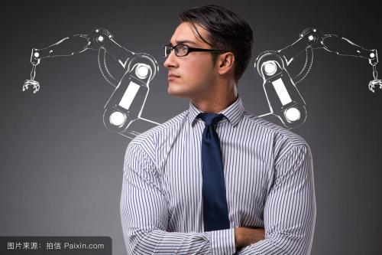


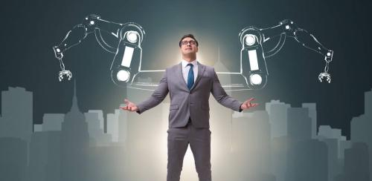
机械外骨骼产业报告
——逻辑思路
机械外骨骼产业前途光明，
我们有以下四个方面的分析加以证明。
商业
机械
能源驱动
A
C
控制
D
B

Slide 3

前言——未来愿景
前言
未来生活遐想——早上7点你的收音机闹钟响起，播放的是你之前从未听过的歌曲，但你的确很喜欢这首歌。这些歌曲本身可能借助机器学习来播放。接下来你吃早餐，阅读早报。早报在几个小时前印好，利用学习算法，印刷过程经过仔细调整，以免报纸出现折痕。你房间的温度刚刚好，电费明显少了很多，因为你安装了Nest智能温控器。你出门去上班，穿戴上可以快速行走的外骨骼机器人，快速到达你想去的任何地方，无论遇到障碍还是需要携带重物都一样轻松自如，并且通过你出行记录的大数据分析，进行出行规划。
你利用一个预报系统（Inrix）来躲避高峰时段的拥挤，这当然能让你拥有更多的自由支配时间，减缓你的压力。上班时，机器学习帮你克服信息超载。你利用数据立方体来汇总大量数据，从每个角度观察该立方体，获取最有用的信息。也许你没有意识到以上这些，但它们有可能就是你的未来生活。人工智能、大数据分析、机器人的人机结合，这些科技即将改变人们未来生活的衣食住行。

Slide 4
机械外骨骼商业分析
1
为什么选择机械外骨骼？
市场需求
差异化竞争
核心竞争力分析
2
机械外骨骼项目战略分析
决策分析
目前外骨骼机器人上市公司股价分析
技术引领型企业运营方法论
3
机械外骨骼产品定位
我们要做什么样的机械外骨骼？
用户画像
产品KPI指标
4
机械外骨骼商业模式分析
什么样的商业模式适合机械外骨骼？

Slide 5


机械外骨骼商业分析
为什么选择机械外骨骼？
市场需求
差异化竞争策略
核心竞争力分析
商业分析的三个方向
解决人们出行痛点，开发未来出行新模式
区别与现有出行交通工具
竞争优势分析

Slide 6
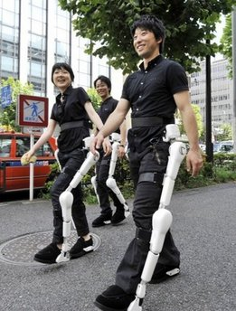
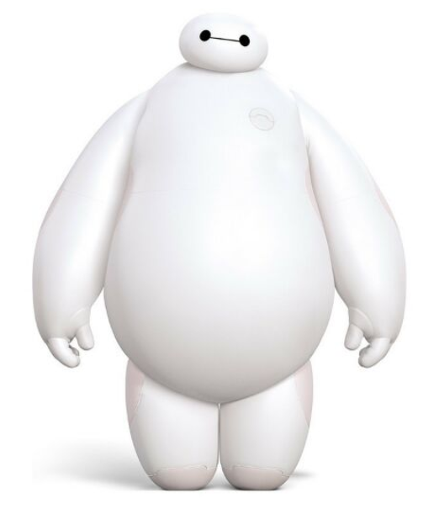
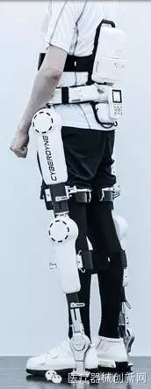
机械外骨骼商业战略分析
商业决策分析
初创公司
---外骨骼机器人
政治：本项目将引领十九大报告中提到的人工智能与实体经济深度融合，中高端消费、创新引领、绿色低碳等新趋势
目标：以下肢外骨骼机器人的研发为初级目标，从医疗器械行业拓展到改变全民的共享出行方式
品牌、专利
供应链 （生产、物流）
经济：共享经济在中国的兴起与发展建立了全民经济模式的基础。加速了解决人民日益增长的美好生活需要和不平衡不充分的发展之间的矛盾。促进了国民经济高速发展与人民生活水平的提高，
医疗、民用、
工业、
军工
核心竞争力
AI的外骨骼机器人应用
AI、big data
研发，依托于硬件产品的软件服务
材料、动力
资源环境：人工智能、大数据、神经网络的兴起与应用，可发挥我企创建、定制化、批量生产的供应链系统
技术：外骨骼机器人的研究贯穿了康复医学、生物力学、机械学、电子学、材料学、计算机科学及机器人学等领域

Slide 7
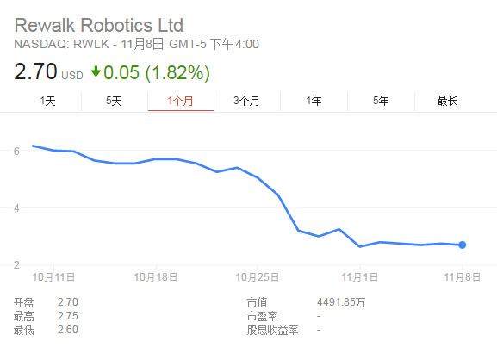
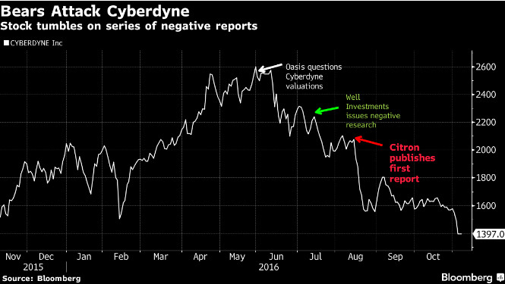
市场环境分析---进入该领域的最佳时机
目前外骨骼机器人上市公司的股价
来源：雷锋网原创文章。https://www.leiphone.com/news/201611/aRAvAN2260Gh4Xpb.html

Slide 8

用户画像
年龄：70、80、90、00后。
收入：中产
有出行困境，开车堵，坐车挤，骑车远或不方便。
一线城市、经济中心、工作生活节奏快
消费模式：享有共享经济及平台、线上线下营销，企业合作搭配销售。
营销模式：to C
年轻人用量大。
环境因素：高效的生活方式、
个性特征：追赶潮流，拥抱新生活、新技术。
屌丝经济、低成本。
入门级产品售价1万元以内。
可考虑与汽车进行智能硬件匹配，与汽车厂家进行搭配合作
大数据、AI、深度学习应用。
关键字：
中高端消费
快速的生活节奏
与汽车搭配使用
大数据、AI应用

Slide 9
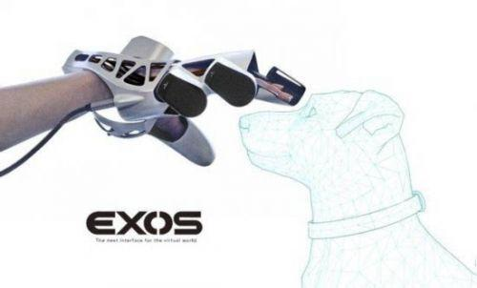
机械外骨骼机械方面
——刚性外骨骼~1、成本降低，效能提高
传统的载荷助力需求逐步边缘化
日常生活的助力需求逐渐主导，这将不再需要外骨骼投入大量的刚性材料和复杂的机械结构，成本和价格会下降明显；
δδ
3
设计思路聚焦化
2
4
现代化通用设计
化整体设计为局部模块，化宏观复杂为细节简约，聚焦核心问题，进一步提高机械运行效率和能源利用率；
装置的通用性也受到了设计者广泛重视，如将固定杆改为伸缩杆等，避免因订制带来的成本过高；
新型复合材料的研制
1
5
欠驱动结构重视度提高
机械和能源的材料的成本会随之下降，同时相关机械性能或能源效能会进一步提升；
多结构共用一个动力源驱动，在提高装置的整体性的同时，并提高能源的利用率。

Slide 10
机械外骨骼机械部分
——刚性外骨骼~2、社会适应性增强
更简约
更舒适
刚性外骨骼的设计思路已逐渐向简约化集中，且趋向于将制动器和执行器彼此分离，尽量避免体外连杆机构随制动器的直接摆动的设计思路，以减少机械装置在正常工作时占据的作用空间，使得机械的透明度和隐蔽性将逐渐提高；
&
人体工程学的重视程度逐渐升高，自由度设计增加，使外骨骼更加易于穿戴和使用，这都可以促进其融入社会，提高社会的认可度；

Slide 11
机械外骨骼机械部分
——柔性外骨骼技术分析
柔性传力机构逐渐成熟，
机械效能逐渐提高；
柔性设计和刚性设计逐渐交融，突破柔性概念壁垒；
现有柔性技术已具有一定的保障性
刚柔结合的设计
目前已有的柔性介质（如气动或弹性绳等）的传力设计已经较为成熟；
柔性传感器和柔性电路的技术发展，传力的合理性、稳定性和效率得到了一定的保证，
刚性机械外骨骼优势，利用局部刚性来使柔性装置具有一定的载荷能力和支撑力，
达到整体柔性低人机干涉，局部刚性可载荷支撑的状态，并扩展了柔性外骨骼的使用者，老年人和身体柔弱者均可以使用柔性外骨骼；
（传统柔性外骨骼无法支撑老年人的身体，同时在行动助力时，易使老年人失去平衡）
柔性技术发展具有一定的潜力
随着材料技术的发展，新型的柔性介质将会被发掘，届时，柔性外骨骼的性能和舒适度将会进一步提升；

Slide 12
柔性外骨骼将在未来将成为时尚的生活装饰品；
和衣服具有一定的相似性，故其可以通过设计美学，强化其装饰品属性，即设计出更加美观时尚的外骨骼，加之其固有的功能性和机械美学，其市场价值和竞争力会进一步提高；
商品的通用设计
市场竞争力
装置的通用性将进一步提高，如改变弹性绳默认伸出长度等，以直接跳过订制环节，提高外骨骼交易速度，打开外骨骼市场；
社会接受程度高
柔性外骨骼结构具有较高的隐蔽性，这使其可以更能与社会或日常生活相融合，可穿在衣物下面，低调。
亦可穿在衣物上面，彰显个性。这将提高市场和社会的普遍适应性；

Slide 13
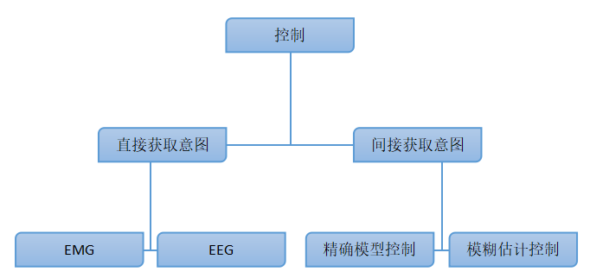
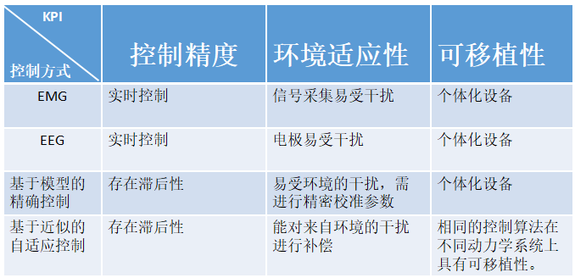
控制 思维导图
控制定义及分类
预设KPI
分析控制方法
对比并得出结论

Slide 14
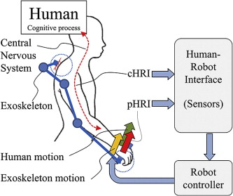
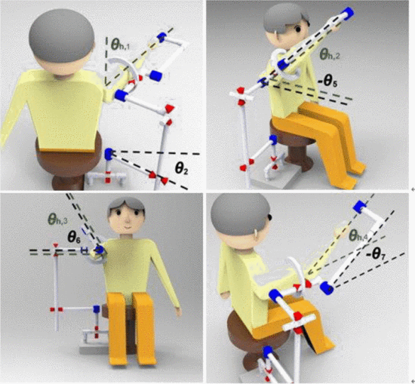
未来导向
控制方式及实例
未来的外骨骼一定朝着实时控制的方向发展
EMG
日本“赛百达因”Cyberdyne公司研制的HAL-5
01
控制系统的稳定性增强，能够不受环境干扰
02
EEG
由韩国高丽大学和柏林技术大学的研究人员共同研发的脑机接口控制系统。
03
04
朝着适应性控制的方向发展，使外骨骼能主动适应穿戴者的差异
03
基于模型的精确控制
04
2014年国立台湾大学电机工程系开发的NTUH-II外骨骼康复机器人。
可以多源信号融合以及拓广可采集的信号来源。
基于近似的自适应控制
华南理工大学和东北大学李志军等团队提出了2种基于近似的自适应控制方法

Slide 15
驱动方式介绍
储能式驱动
耗能式驱动
弹簧储能式驱动
电机驱动
用弹簧储存人体走路时多余的能量损耗以达到助力效果
利用电机进行组合式驱动
液压驱动
发动机驱动
通过液压装置增强自身力量
利用发动机驱动来满足大功率要求
驱动方式
重力势能储能式驱动
气动肌肉驱动
将人体走路时重心上下移动所损耗的重力势能进行助力
利用气动肌肉的巨大潜力来实现驱动

Slide 16
参考文献
SUPERFLEX Powered Clothing™.
SuperFlex Soft Biofidelic Actuated Exosuit.
Asbeck, A. T., De Rossi, S. M. M., Galiana, I., Ding, Y., & Walsh, C. J. (2014). Stronger, Smarter, Softer: Next-Generation Wearable Robots. IEEE Robotics & Automation Magazine, 21(4), 22-33. doi:10.1109/mra.2014.2360283
Bogue, R. (2009). Exoskeletons and robotic prosthetics: a review of recent developments. Industrial Robot: An International Journal, 36(5), 421-427. doi:10.1108/01439910910980141
Browning, R. C., Modica, J. R., Kram, R., & Goswami, A. (2007). The effects of adding mass to the legs on the energetics and biomechanics of walking. Med Sci Sports Exerc, 39(3), 515-525. doi:10.1249/mss.0b013e31802b3562
Clode, D. The third thumb.
Coldewey, D. (2016). SRI spinoff SuperFlex raises $9.6M to pursue ‘powered clothing’.
Elliott, G., Sawicki, G. S., Marecki, A., & Herr, H. (2013, 24-26 June 2013). The biomechanics and energetics of human running using an elastic knee exoskeleton. Paper presented at the 2013 IEEE 13th International Conference on Rehabilitation Robotics (ICORR).
Goode, L. (2016). Superflex robot suit to help mobilize aging populations.
Gopura, R. A. R. C., Kiguchi, K., & Bandara, D. S. V. (2011, 16-19 Aug. 2011). A brief review on upper extremity robotic exoskeleton systems. Paper presented at the 2011 6th International Conference on Industrial and Information Systems.
J. F. Veneman, R. Ekkelenkamp, R. Kruidhof, F. C. T. van der Helm, & Kooij, H. v. d. (2005). Design of a series elastic- and Bowden cable-based actuation system for use as torque-actuator in exoskeleton-type training. 9th International Conference on Rehabilitation Robotics, 2005(ICORR 2005), 496-499.
Lant, K. (2017). Third Thumb Prosthetic Pushes Boundaries of Human Capability.
Lee, Y., Kim, Y.-J., Lee, J., Lee, M., Choi, B., Kim, J., . . . Choi, J. (2017). Biomechanical Design of a Novel Flexible Exoskeleton for Lower Extremities. IEEE/ASME Transactions on Mechatronics, 22(5), 2058-2069. doi:10.1109/tmech.2017.2718999
Ma, S., Yao, J., Wei, X., & Zhu, Y. (2016). Topology optimization design of 6-DOF lower extremity exoskeleton leg for load carrying. Paper presented at the Advanced Information Management, Communicates, Electronic and Automation Control Conference (IMCEC), 2016 IEEE.
Marinov, B. (2016). SRI Robotics Super Flex Exosuit.
Mooney, L. M., Rouse, E. J., & Herr, H. M. (2014). Autonomous exoskeleton reduces metabolic cost of human walking during load carriage. Journal of NeuroEngineering and Rehabilitation, 11(1), 80. doi:10.1186/1743-0003-11-80
WALSH, C. J., ENDO, K., & HERR, H. (2007). A QUASI-PASSIVE LEG EXOSKELETON FOR LOAD-CARRYING AUGMENTATION. International Journal of Humanoid Robotics, 04(03), 487-506. doi:10.1142/s0219843607001126
Zoss, A. B., Kazerooni, H., & Chu, A. (2006). Biomechanical design of the Berkeley lower extremity exoskeleton (BLEEX). IEEE/ASME Transactions on Mechatronics, 11(2), 128-138. doi:10.1109/tmech.2006.871087
范伯骞. (2017). 液压驱动下肢外骨骼机器人关键技术研究. (博士), 浙江大学. Available from Cnki
机器人学家. (2015). ReWalk人体外骨骼让截瘫患者走上街头. 商业观察(02), 56-57.

Slide 17
谢 谢 大 家！
THANK YOU

